Slide 1
数智驱动的肉鸡养殖根因分析实施方案 第二周成果汇报
2025.05

Slide 2
EEF分析
EEF前20%的温度曲线
数据处理
 | 温度 1 与目标差异 | 温度 2 与目标差异 | 温度 3 与目标差异 | 温度 4 与目标差异 | 温度 5 与目标差异
mean | 1.09 | 1.45 | 1.65 | 1.73 | 1.77
std | 3.47 | 3.39 | 3.41 | 3.51 | 3.69
min | -51.00 | -327.70 | -59.60 | -30.40 | -30.00
25% | -0.60 | -0.30 | -0.20 | -0.20 | -0.30
50% | 0.20 | 0.60 | 0.70 | 0.70 | 0.70
75% | 2.40 | 2.70 | 3.00 | 3.20 | 3.40
max | 32.40 | 303.50 | 72.80 | 41.80 | 55.8
 | 温度 1 与目标差异 | 温度 2 与目标差异 | 温度 3 与目标差异 | 温度 4 与目标差异 | 温度 5 与目标差异
mean | 1.17 | 1.49 | 1.67 | 1.75 | 1.81
std | 2.68 | 2.58 | 2.73 | 2.88 | 3.07
min | -3.00 | -3.00 | -3.00 | -3.00 | -3.00
25% | -0.60 | -0.30 | -0.20 | -0.20 | -0.30
50% | 0.20 | 0.60 | 0.70 | 0.70 | 0.70
75% | 2.40 | 2.70 | 3.00 | 3.20 | 3.40
max | 7.50 | 7.60 | 8.10 | 8.50 | 8.90
盖帽处理
因为探头温度和目标差异高于3度的占比较高（接近25%），故温度差异上限以95%分位数盖帽处理，下限以-3盖帽处理，再以盖帽后的温度差异修正温度1-温度5的值（即探头1-探头5）

Slide 3
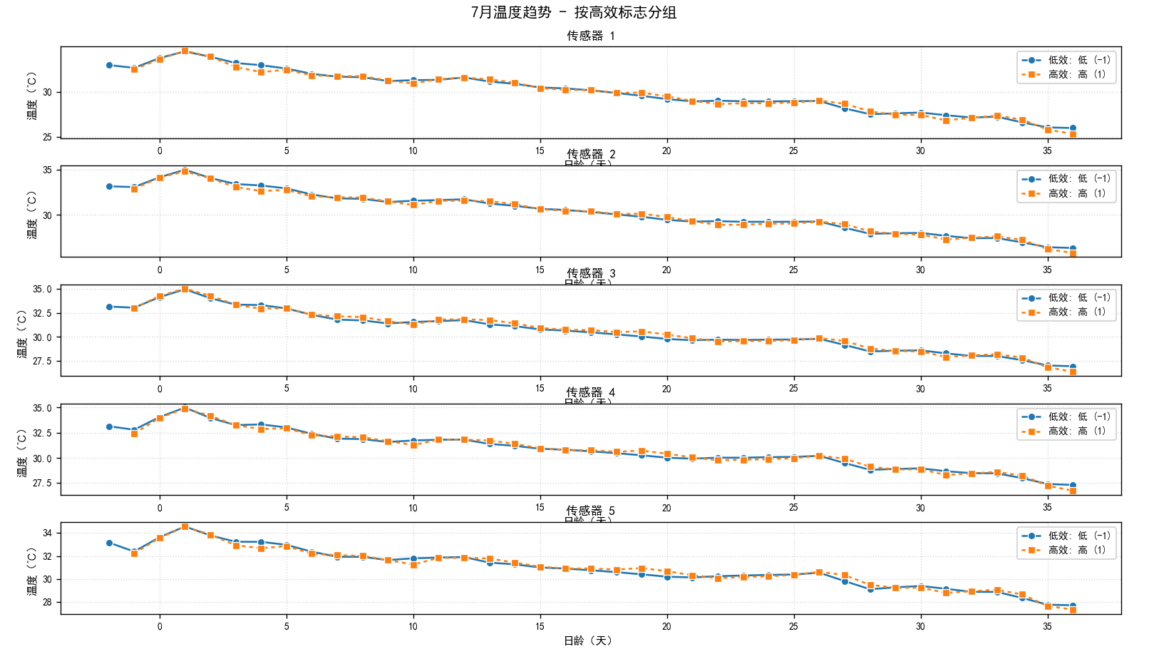
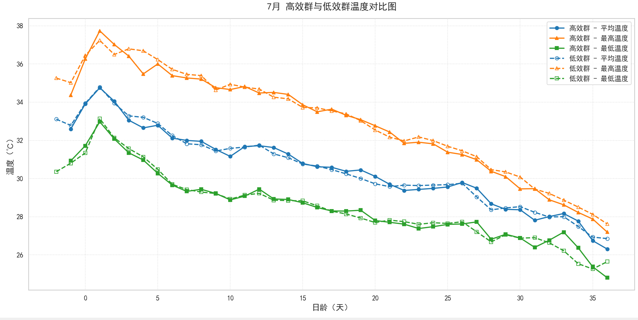
EEF分析
EEF前20%的温度曲线
探查方法
数据处理：取每月EEF排名前20%的栋舍记为高效群，后20%为低效群。高效群平均EEF为418，低效群平均EEF为302
字段含义：先取五个探头每个时刻的最高温度、最低温度、平均温度，在每个时刻五个探头平均温度的基础上，取该日龄的最高平均温度，最低平均温度，平均平均温度得到左边图像中的最低温度、最高温度、平均温度。取五个探头每个日龄的平均温度作为右图的温度分布

Slide 4
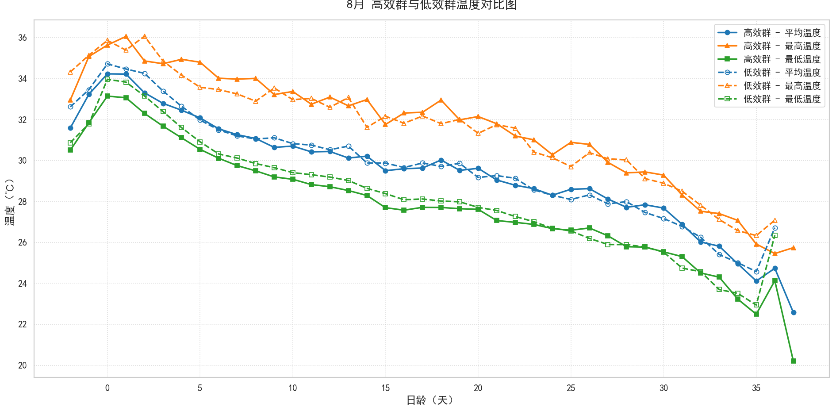
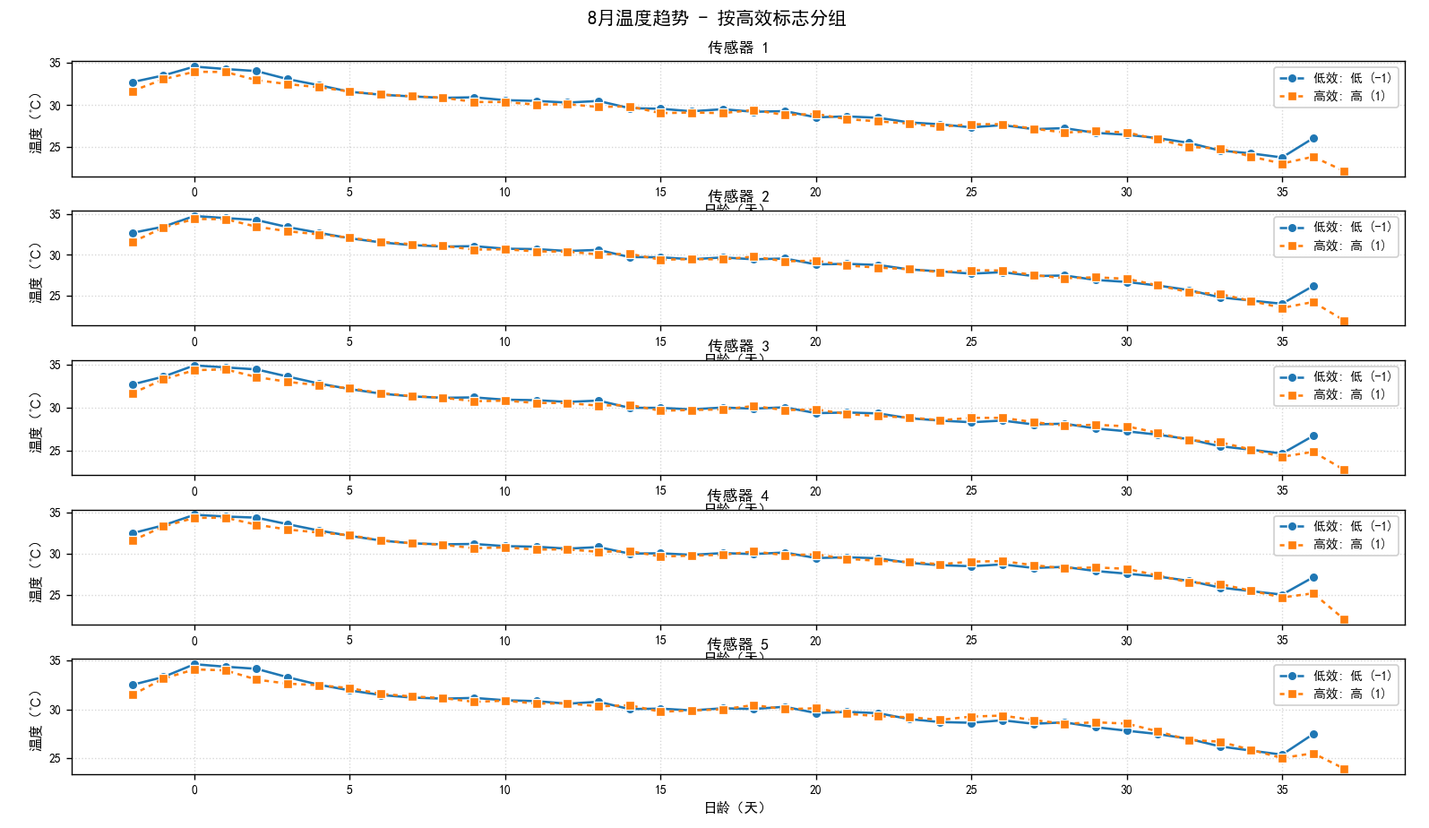
EEF分析
EEF前20%的温度曲线
探查方法
数据处理：取每月EEF排名前20%的栋舍记为高效群，后20%为低效群。高效群平均EEF为418，低效群平均EEF为302
字段含义：先取五个探头每个时刻的最高温度、最低温度、平均温度，在每个时刻五个探头平均温度的基础上，取该日龄的最高平均温度，最低平均温度，平均平均温度得到左边图像中的最低温度、最高温度、平均温度。取五个探头每个日龄的平均温度作为右图的温度分布

Slide 5
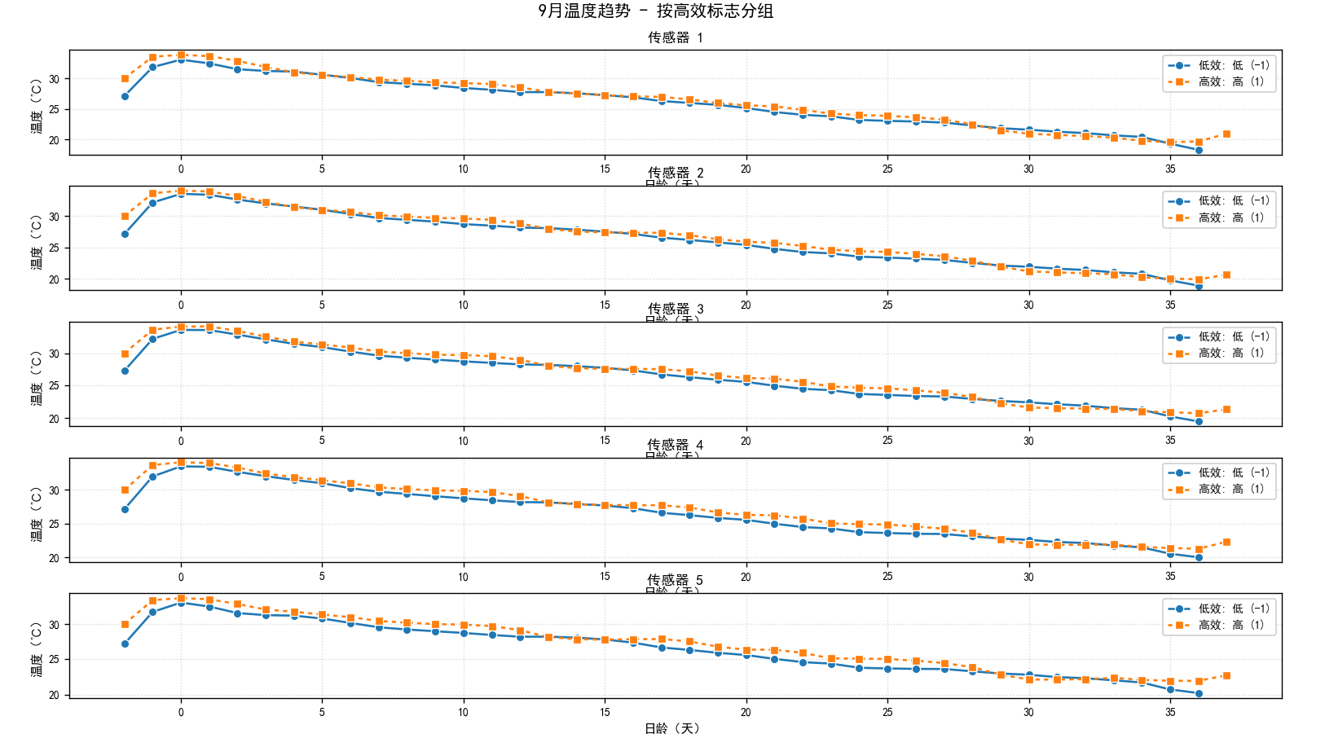
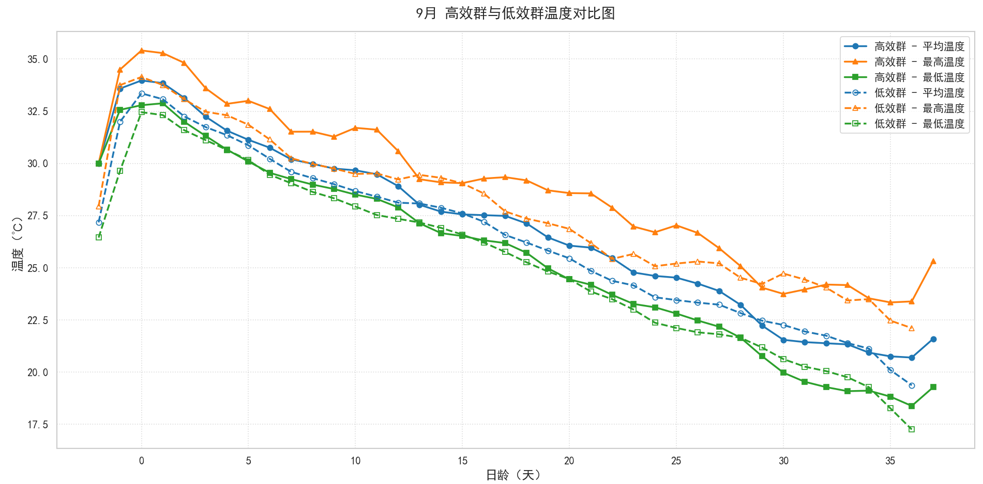
EEF分析
EEF前20%的温度曲线
探查方法
数据处理：取每月EEF排名前20%的栋舍记为高效群，后20%为低效群。高效群平均EEF为418，低效群平均EEF为302
字段含义：先取五个探头每个时刻的最高温度、最低温度、平均温度，在每个时刻五个探头平均温度的基础上，取该日龄的最高平均温度，最低平均温度，平均平均温度得到左边图像中的最低温度、最高温度、平均温度。取五个探头每个日龄的平均温度作为右图的温度分布

Slide 6
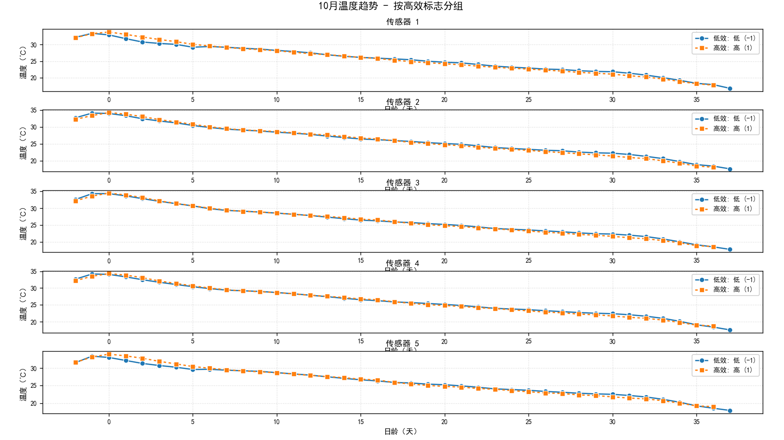
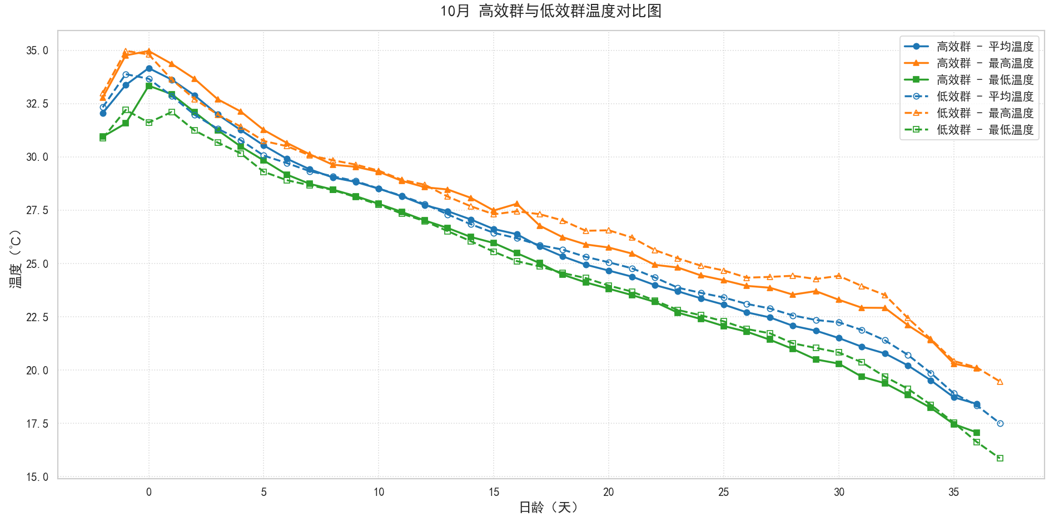
EEF分析
EEF前20%的温度曲线
探查方法
数据处理：取每月EEF排名前20%的栋舍记为高效群，后20%为低效群。高效群平均EEF为418，低效群平均EEF为302
字段含义：先取五个探头每个时刻的最高温度、最低温度、平均温度，在每个时刻五个探头平均温度的基础上，取该日龄的最高平均温度，最低平均温度，平均平均温度得到左边图像中的最低温度、最高温度、平均温度。取五个探头每个日龄的平均温度作为右图的温度分布

Slide 7
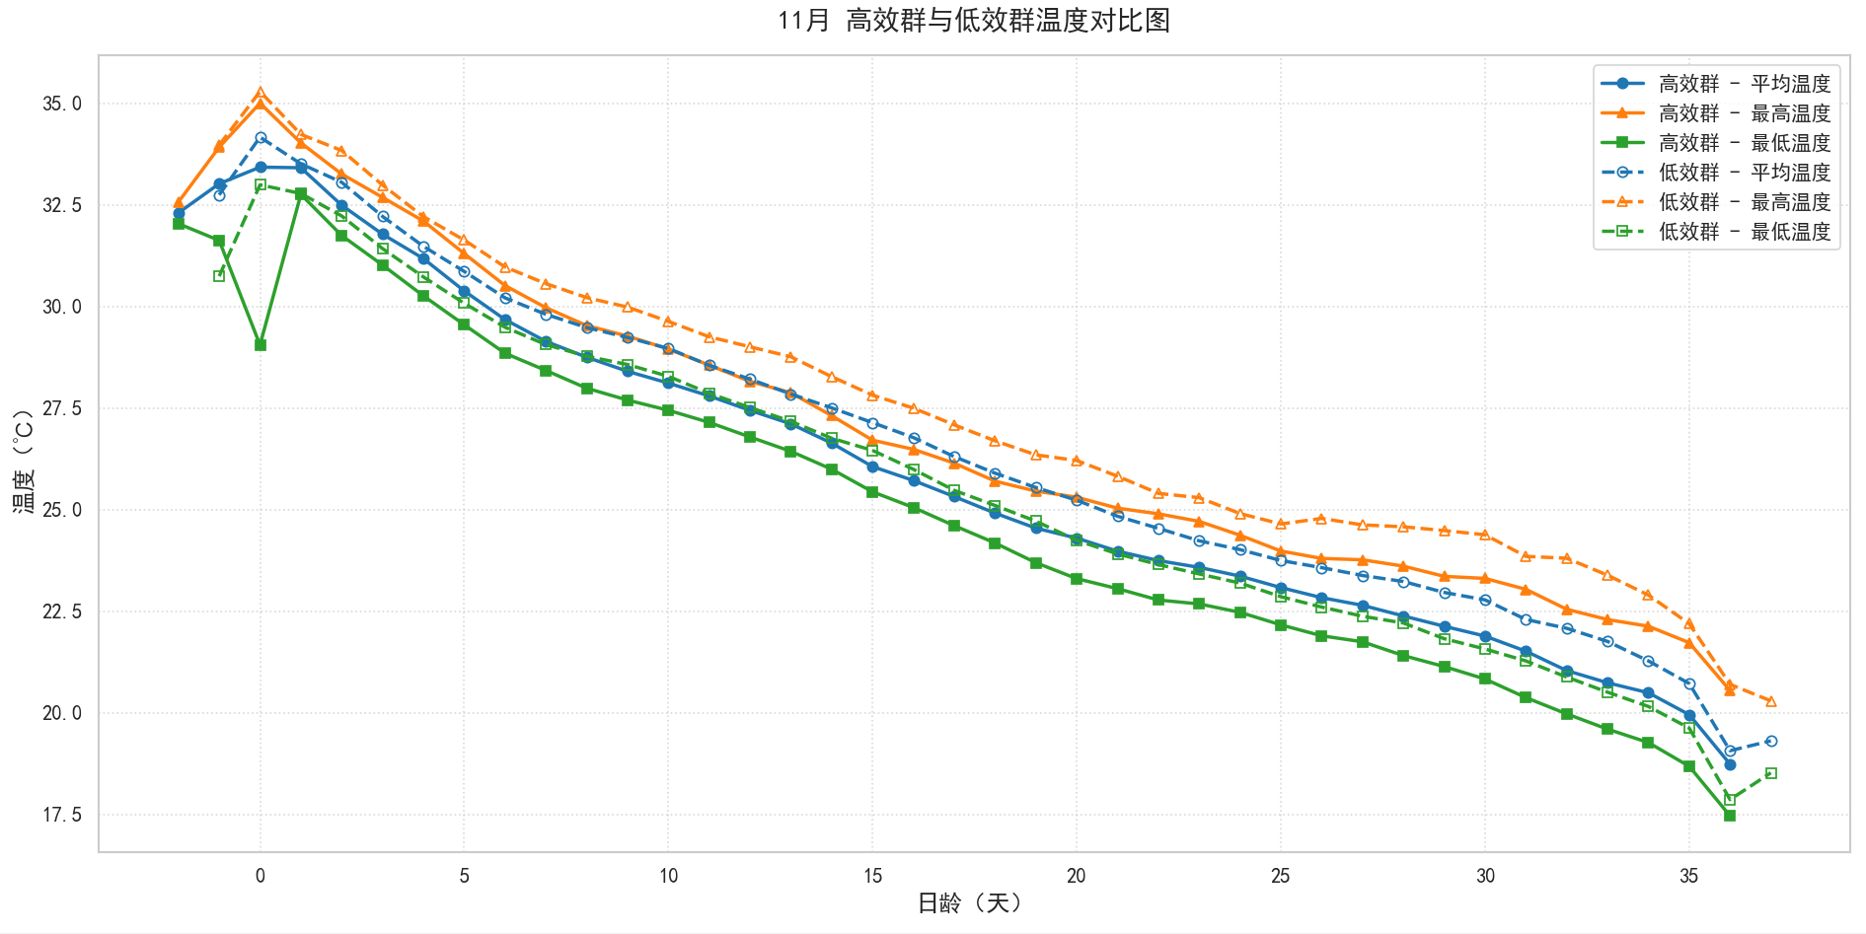
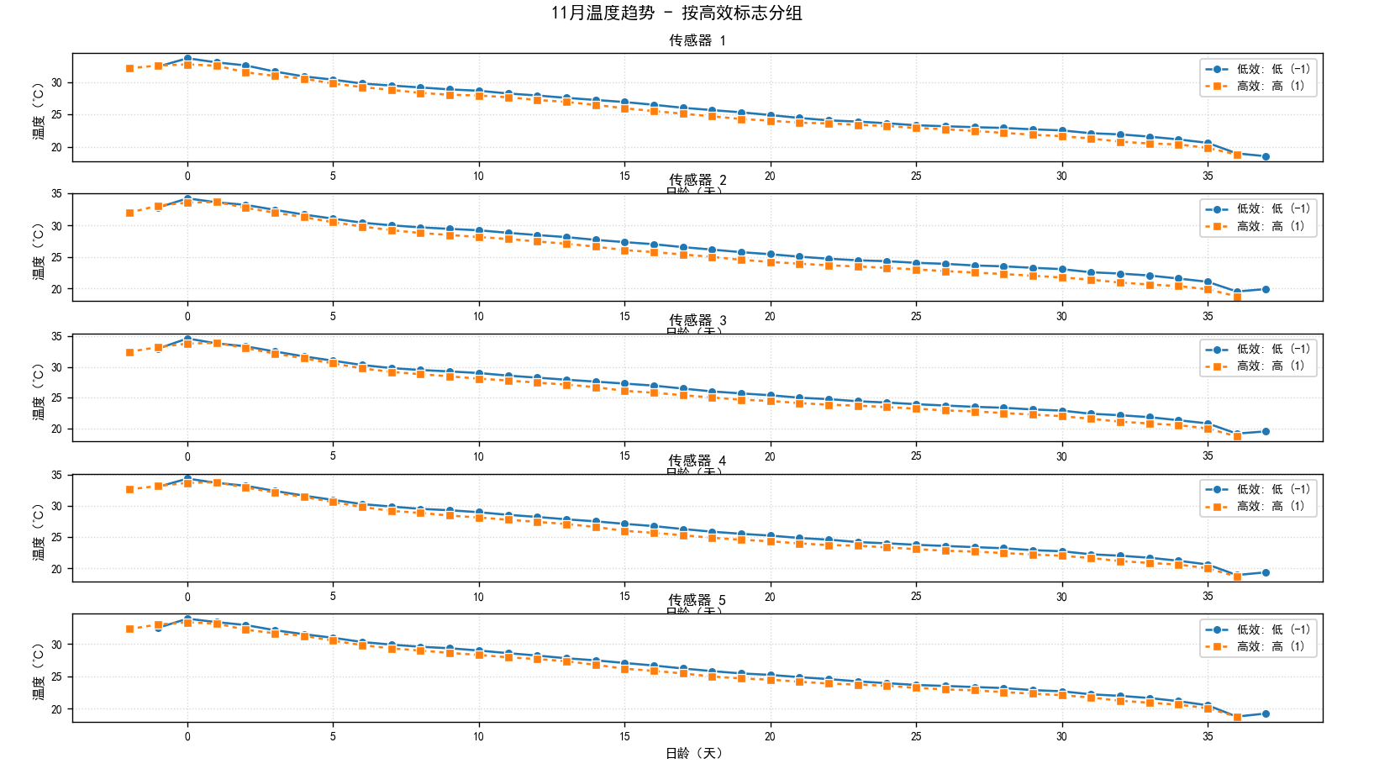
EEF分析
EEF前20%的温度曲线
探查方法
数据处理：取每月EEF排名前20%的栋舍记为高效群，后20%为低效群。高效群平均EEF为418，低效群平均EEF为302
字段含义：先取五个探头每个时刻的最高温度、最低温度、平均温度，在每个时刻五个探头平均温度的基础上，取该日龄的最高平均温度，最低平均温度，平均平均温度得到左边图像中的最低温度、最高温度、平均温度。取五个探头每个日龄的平均温度作为右图的温度分布

Slide 8
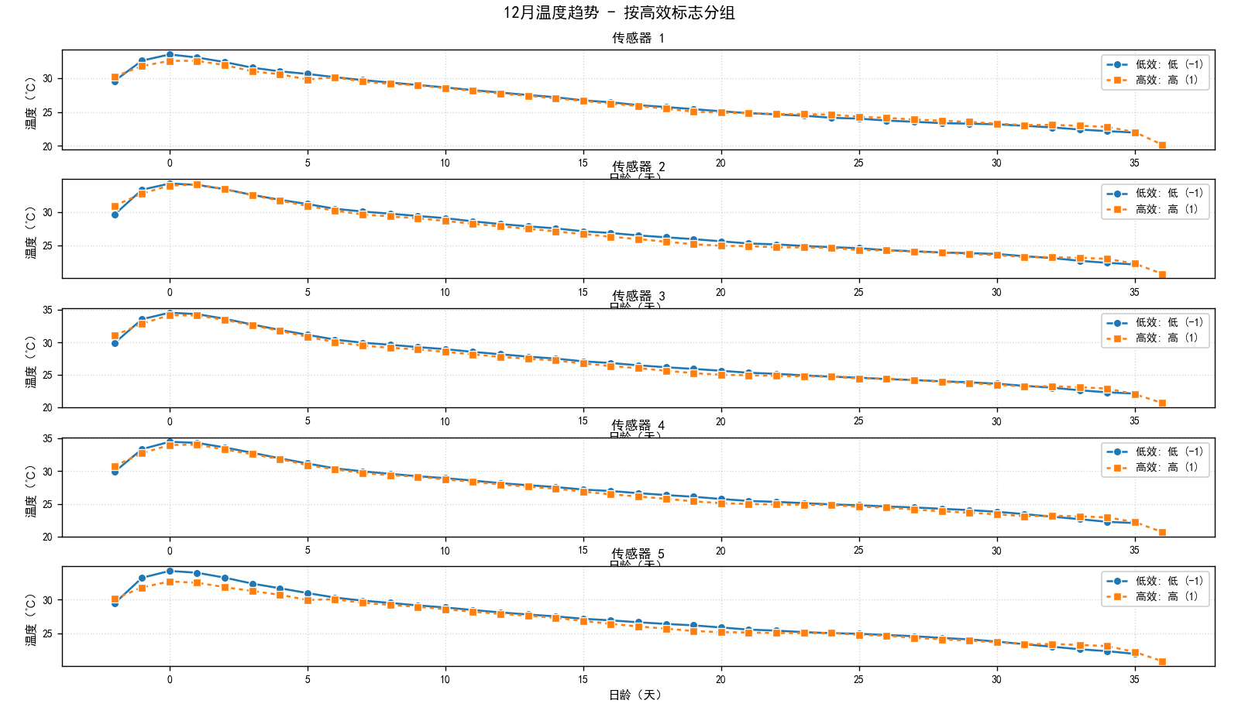
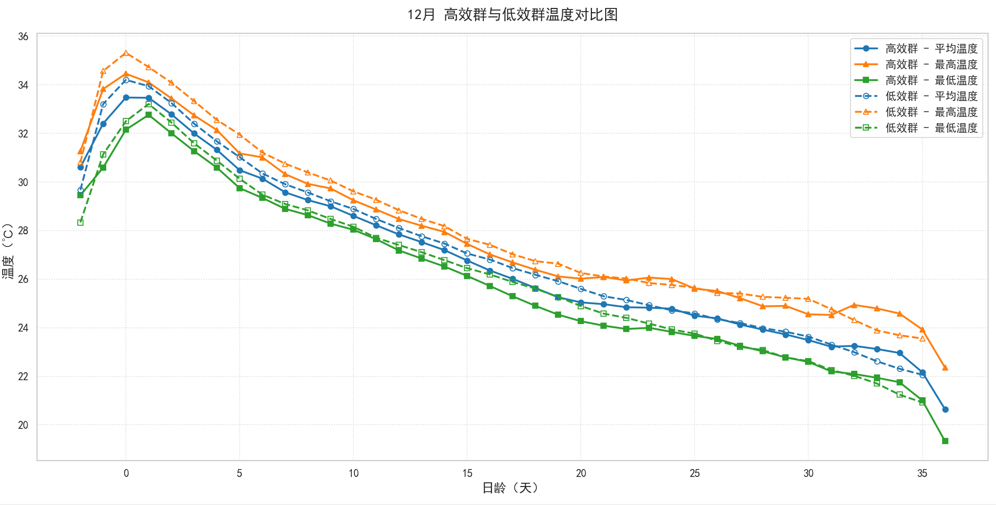
EEF分析
EEF前20%的温度曲线
探查方法
数据处理：取每月EEF排名前20%的栋舍记为高效群，后20%为低效群。高效群平均EEF为418，低效群平均EEF为302
字段含义：先取五个探头每个时刻的最高温度、最低温度、平均温度，在每个时刻五个探头平均温度的基础上，取该日龄的最高平均温度，最低平均温度，平均平均温度得到左边图像中的最低温度、最高温度、平均温度。取五个探头每个日龄的平均温度作为右图的温度分布

Slide 9
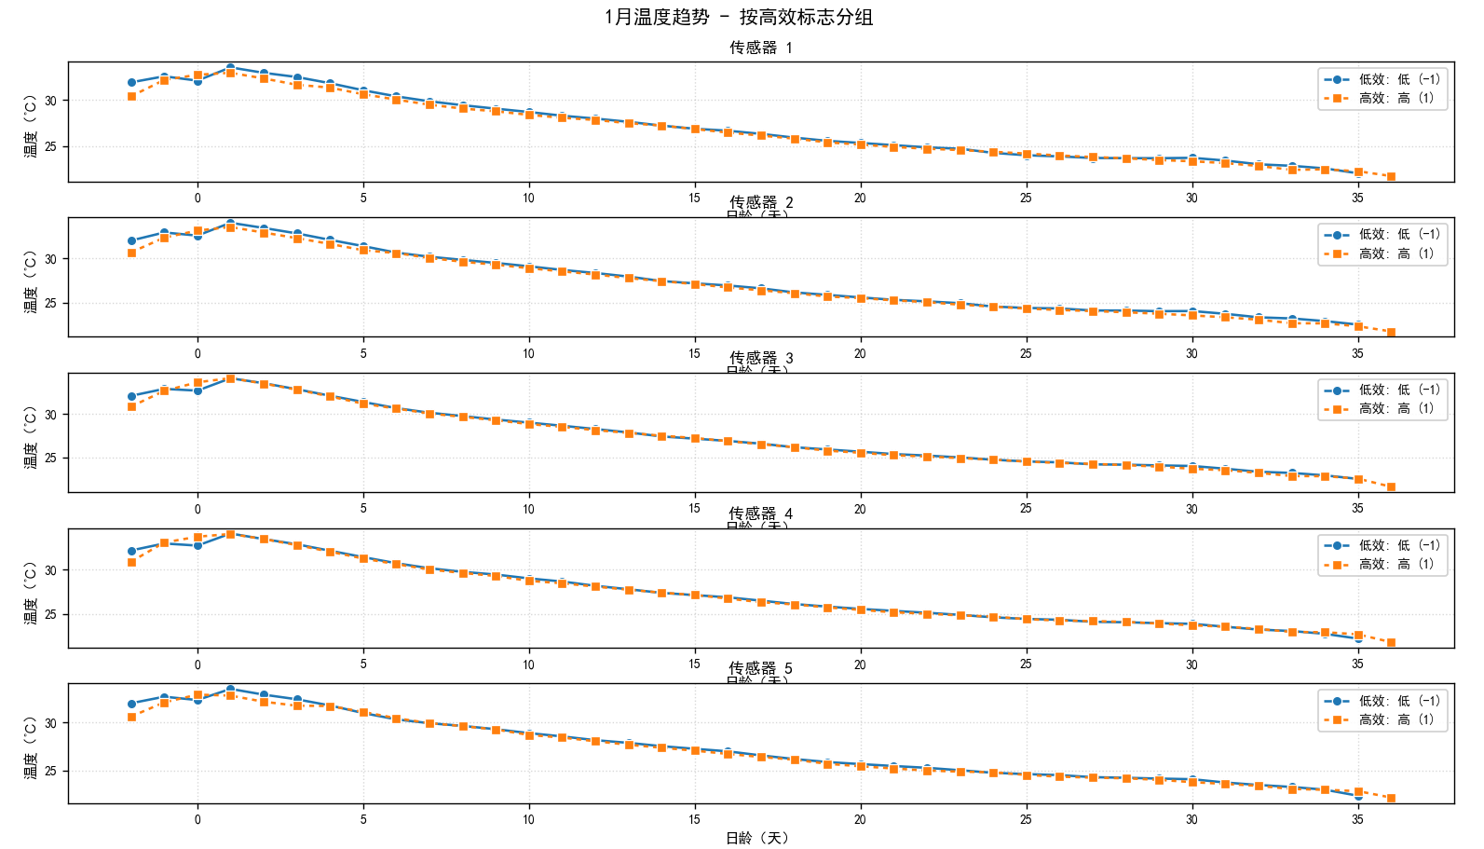
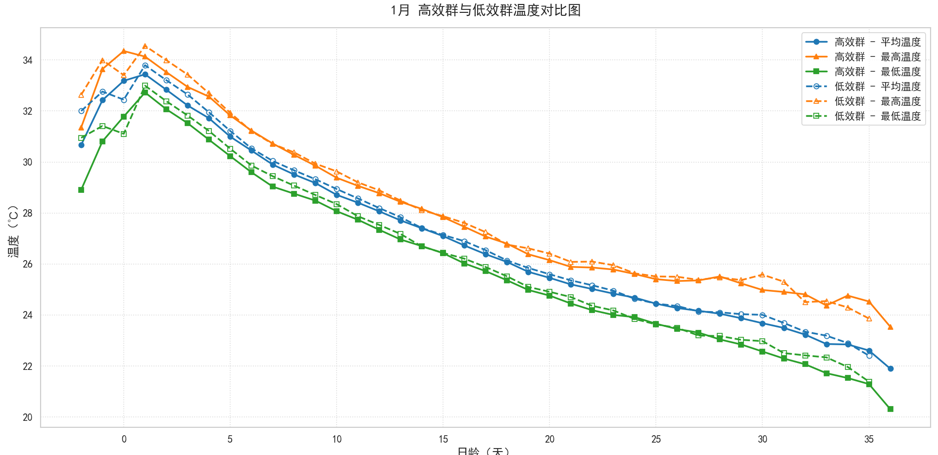
EEF分析
EEF前20%的温度曲线
探查方法
数据处理：取每月EEF排名前20%的栋舍记为高效群，后20%为低效群。高效群平均EEF为418，低效群平均EEF为302
字段含义：先取五个探头每个时刻的最高温度、最低温度、平均温度，在每个时刻五个探头平均温度的基础上，取该日龄的最高平均温度，最低平均温度，平均平均温度得到左边图像中的最低温度、最高温度、平均温度。取五个探头每个日龄的平均温度作为右图的温度分布

Slide 10
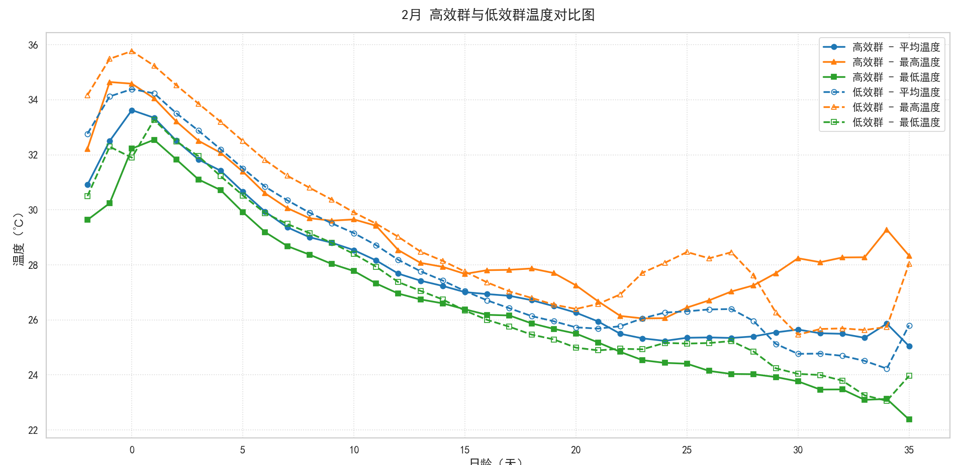
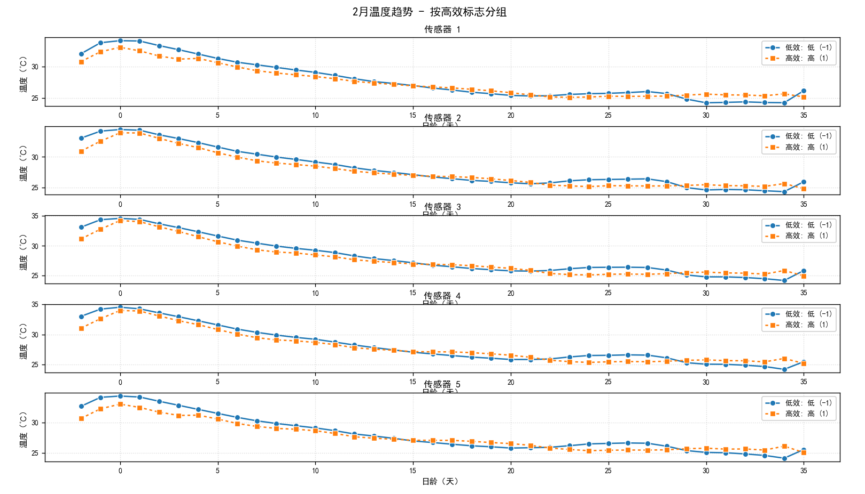
EEF分析
EEF前20%的温度曲线
探查方法
数据处理：取每月EEF排名前20%的栋舍记为高效群，后20%为低效群。高效群平均EEF为418，低效群平均EEF为302
字段含义：先取五个探头每个时刻的最高温度、最低温度、平均温度，在每个时刻五个探头平均温度的基础上，取该日龄的最高平均温度，最低平均温度，平均平均温度得到左边图像中的最低温度、最高温度、平均温度。取五个探头每个日龄的平均温度作为右图的温度分布

